Slide 1
医学问答评测文献调研
编号 4/7/8/18/20。专病与指南问答评测主流范式多为“自建评测集 + 专家盲评”，而非单纯刷 MedQA 基准。
4
7
8
18
20
Med-PaLM 2
Almanac
Ferber 等
HopeAI
Hwa 等
Nat. Med. 2025
NEJM AI 2024
NEJM AI 2024
Front. AI 2025
Blood ASH 2024
P1+P3
P2
P2
血液专病
淋巴瘤
底座升级与医学微调。在选择题达 SOTA 后，核心证据转向基于医生偏好的成对生成对比。
GPT-4 结合受控检索指南库。由医生评估事实性、完整性、偏好及对抗安全性。
控制同一批肿瘤指南题，仅改变是否使用 RAG。采用陈述级三分类（正确/不准确/错误）对照原文。
骨髓瘤 50 题盲评五维。揭示高准确率不等于高临床可用性。
107 例真实会诊对照专家原文。量表打平，但医生仍更倾向专家意见。
四问贯穿每一篇：模型架构、数据来源、实验设计与主要结果。
Notes:
开场说明：这五篇分别对应公开选择题+长答案医生评（Med-PaLM 2）、指南检索问答（Almanac、Ferber）、血液专病盲评（HopeAI）和淋巴瘤真实会诊（Hwa）。Hwa 是 ASH 摘要，没有独立结果图，引用时标明摘要级别。

Slide 2
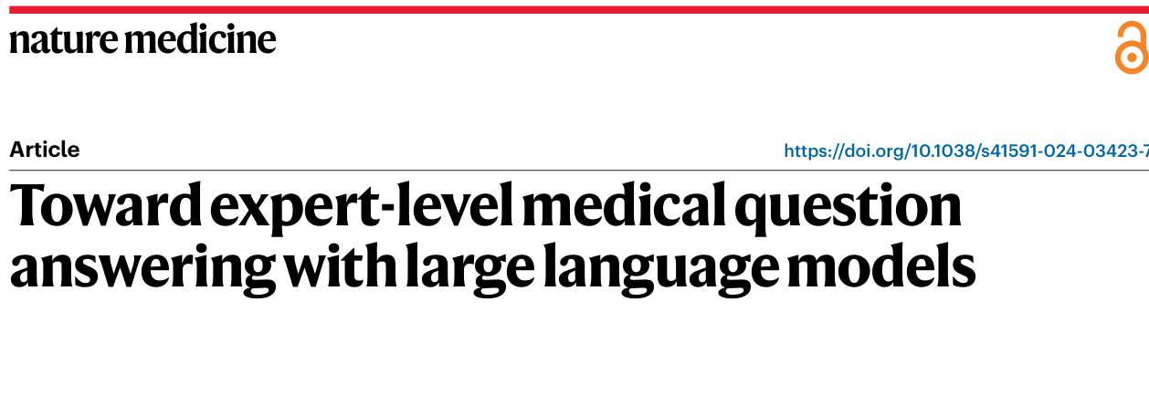




文献 4 Med-PaLM 2：底座升级、医学微调与推理策略增强
架构集成 PaLM 2 + 指令微调 + Ensemble Refinement (ER) + Chain of Retrieval (CoR)。评测数据分为四个层次：公开选择题、自建长答案、对抗集和真实会诊。
底座
采用 PaLM 2（具备计算最优缩放、更优数据配比与训练目标），替换 Med-PaLM 的 PaLM 底座。
指令微调
在 MultiMedQA 训练拆分集上实施统一 SFT（涵盖 MedQA、MedMCQA、HealthSearchQA、LiveQA、MedicationQA），另设仅针对选择题微调的变体。
Singhal, Tu, Gottweis 等 · Nature Medicine 2025 · doi:10.1038/s41591-024-03423-7
Ensemble Refinement (ER)
公开选择题
MedQA / MedMCQA / PubMedQA / MMLU 临床
基于 CoT 随机采样多条解释路径，拼回上下文生成精炼答案。选择题评测中采用两阶段（11 次/33 次）后投票机制。
长答案
MultiMedQA 140 扩充至 1,066 条成对比较
Chain of Retrieval (CoR)
针对床旁会诊题，采用零样本作答→拆解主张→生成检索词→Google 检索文献→摘要→仅基于摘要重答。终答提示中刻意排除初稿，以避免锚定效应。
对抗集
EquityMedQA：General + Health Equity
床旁会诊试点
斯坦福会诊 20 题，专科提供金标准
模型要点：权重不公开。检索只用于床旁会诊试点，不是全程 RAG。
Notes:
Med-PaLM 2 的四件套：PaLM 2 底座、医学指令微调、ensemble refinement（主要用于选择题）、chain of retrieval（主要用于 20 道床旁会诊题）。unified 模型在所有 MultiMedQA 数据集上联合微调；86.5% 的 MedQA 来自只在 MedQA 上微调的变体，unified + ER 是 85.4%。

Slide 3
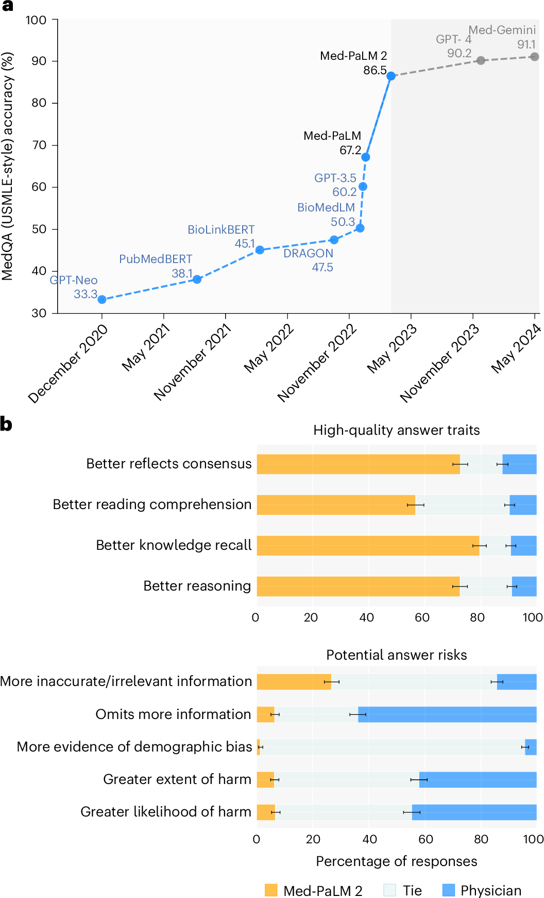
文献 4 结论：MedQA 准确率 86.5%，9 轴中 8 轴医生偏好模型
Fig.1 展示核心结论。左图：选择题性能演进时间线；右图：1,066 条问题的医生对答案的偏好。
86.5%
65%
MedQA（仅 MedQA 微调变体）
专科医生更偏好模型而非全科
读图要点
图 a 阴影区为 Med-PaLM 2 之后报告的 GPT-4 / Med-Gemini，用于定位模型水平，非同期对照。
图 b 橙代表偏好模型，蓝代表偏好医生。
唯一落后的轴是“含不准确/无关信息”。
床旁专科仍总体领先模型（约 60%）；模型与全科医生表现相当或更优，且安全性相当（Fig.4）。
来源：Singhal 等，Nat Med 2025，Fig.1
Notes:
Fig. 1a 的 86.5% 来自只在 MedQA 上微调的变体；对外讲 unified 时应用 85.4%。Fig. 1b 的 8/9 轴是相对其他医生写的消费级答案，不是相对专科会诊。床旁试点只有 20 题，作者自己称为 pilot。对抗集上相对 Med-PaLM 全面显著改善，低伤害风险 90.6% vs 79.4%。

Slide 4


文献 7 Almanac：基于现成 GPT-4 与受控检索，非医学微调路线
作者指出 USMLE 题目存在数据污染风险且缺乏临床代表性，因此自建 ClinicalQA，采用“先检索后带引用作答”的评测范式。
语言模型
ClinicalQA：专家自建 314 题
gpt-4-0613，8192 token。先改写查询，再基于检索上下文作答；必要时输出 Python 公式进行临床计算。
8 名专科医师 + 2 名执业人员按日常工作出题。公开仅给 25 题样本，全库需申请，以降低训练污染。
浏览器
限定三个域：PubMed、UpToDate、BMJ Best Practice。站内搜索→切 1000 token 块→写入向量库。
心脏病学
65 题
神经科
25 题
感染科
56 题
护理
25 题
检索器 + 库
医师助理
50 题
儿科
25 题
Qdrant 1.3.0；text-embedding-ada-002（1536 维）；top n=10，相似度阈值 λ=0.83。另索引 500+ MDCalc 计算器。
麻醉重症
30 题
消化
8 题
回退规则
心胸外科
25 题
计算 vignette
5 题
若无段落过阈值，改用参数知识并声明依据不足；对抗提示会将检索分打到阈值以下，从而拒答。
数据要点：题目由专科医生撰写的开放式临床问题构成，而非改写 MedQA。对照系统为 ChatGPT-4 / Bing / Bard。
Notes:
Almanac 明确不用 MultiMedQA 做主评，理由是污染和临床代理性差。λ=0.83 来自另外 25 题外部集。Galactica、朴素 RAG、BioMedLM 因表现过差未进入医生评分。

Slide 5
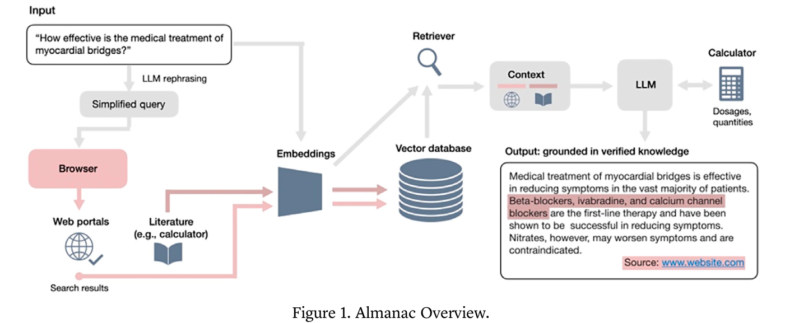
文献 7 实验：专科医生自评题，四轴评价体系（非仅准确率）
期刊 Fig.1 为系统概览图。评测由出题医生在本专科内打分，要求强制区分模型优劣，不允许并列。
来源：Zakka 等, NEJM AI 2024, Figure 1
01 事实性
02 完整性
03 偏好
是否符合专科共识；推理步骤是否正确；引用是否可核验
是否答全、有无遗漏、有无无关内容、禁忌是否写出
可读性、情境适用性、能否讲清复杂概念。
Notes:
Fig. 1 期刊版比预印本更完整：查询改写、浏览器、嵌入、向量库、上下文、计算器、带引用输出。评分者平均 10.5 年经验。文风无法完全盲，作者写明了。

Slide 6
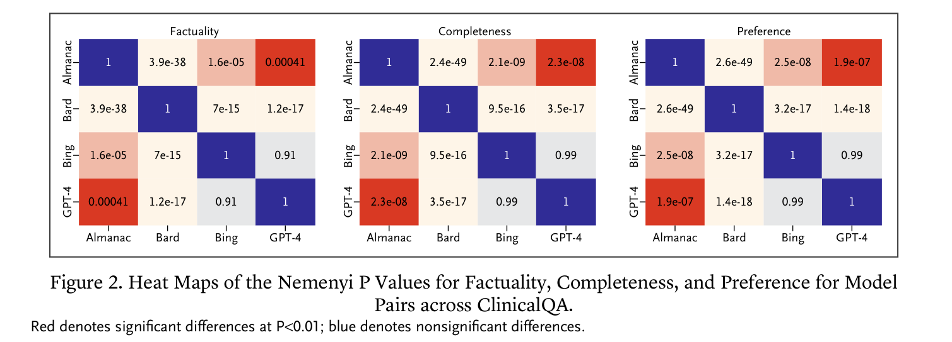
文献 7 结果：四轴全面优于基线，但可读性与事实性存在分离
期刊主图为 Nemenyi 热图（Fig.2）；预印本 Fig.2 为百分比柱状图，需结合两套数据综合评估。
期刊 Fig.2：Almanac 相较于 Bard/GPT-4/Bing，三轴均呈显著优势（红色）。Bing 与 GPT-4 无显著差异。
Notes:
期刊 Table 3 均秩：事实性 Almanac 1.96、ChatGPT-4 2.34、Bing 2.41、Bard 3.17。引用正确率 91.11 / 21.27 / 82.54 / 9.84。对抗 100 / 7 / 70.4 / 76.8。预印本只对 ChatGPT、且偏好饼图与期刊「Almanac 偏好也第一」并不矛盾——期刊扩到四模型排序后 Almanac 赢，但相对 ChatGPT 单挑时文风仍可能输。讲的时候把这句说清。

Slide 7
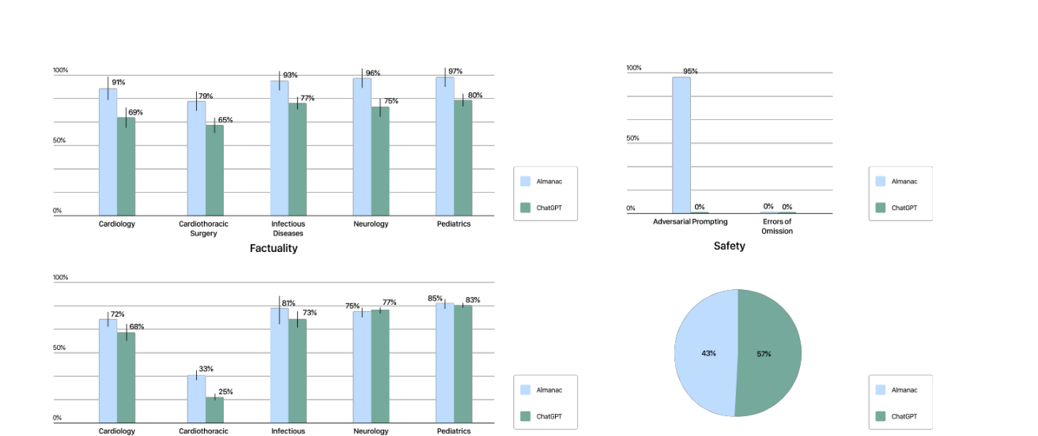
文献 7 结果：四轴全面优于基线，但可读性与事实性存在分离
Adversarial Prompting：有人故意在问题里掺诱导、想让模型胡说。Almanac 仍接近满分（图上约 98%），ChatGPT 是 0%——一诱导就跟着错。
Errors of Omission：故意缺关键输入（比如剂量题缺体重）。两家都是 0%，谁也没过。这题很难，两边都没赢。
期刊主图为 Nemenyi 热图（Fig.2）；预印本 Fig.2 为百分比柱状图，需结合两套数据综合评估。
事实对不对
医生偏好（可能被文风影响）
预印本 Fig.2：心脏病事实性 91% vs 69%。饼图显示 ChatGPT 仍有 57% 被更偏好（可读性维度）。
完整性
Notes:
期刊 Table 3 均秩：事实性 Almanac 1.96、ChatGPT-4 2.34、Bing 2.41、Bard 3.17。引用正确率 91.11 / 21.27 / 82.54 / 9.84。对抗 100 / 7 / 70.4 / 76.8。预印本只对 ChatGPT、且偏好饼图与期刊「Almanac 偏好也第一」并不矛盾——期刊扩到四模型排序后 Almanac 赢，但相对 ChatGPT 单挑时文风仍可能输。讲的时候把这句说清。

Slide 8


文献 8 Ferber：不改动模型权重，为 GPT-4 注入肿瘤指南知识（RAG）
系统为 GPT-4 + 指南 RAG，对照组为同一 GPT-4 无检索。数据为临床医生提出的胰腺癌/转移性结直肠癌/肝细胞癌问题，金标准为 ASCO 与 ESMO 原文。
模型
知识源
检索链路配置为 gpt-4；无检索基线为 gpt-4-0613。不微调权重，仅在推理时注入指南片段。
ASCO 与 ESMO 指南 PDF（2023 年收集），按癌种分目录。官方仓库采用 500 字符切块、100 字符重叠，Chroma 索引。
检索策略
题库构建
每个问题分别从 ASCO、ESMO 索引取 25 条最相关块，先各自生成有证据的回答，再交由 GPT-4 做异同比较并保留出处。
约 30 题（三癌种各 10 题），由临床医生按诊疗相关问题撰写。任务侧重比较两家指南差异，而非回答患者热搜。
与 Almanac 的差异：知识源为肿瘤指南 PDF，而非网页来源；评价单位为陈述与原文是否一致，而非医生偏好。
Notes:
代码 github.com/Dyke-F/RAG_Medical_Guidelines。切块数字来自作者仓库与 README，与论文配套。不要把 2025 Nature Cancer 那篇 agent 论文的 embedding-3-large / Cohere rerank 安到这篇 2024 case study 上。

Slide 9
文献 8 实验设计：控制问题相同，仅改变“是否检索指南”
两名临床医生将模型陈述与指南原文对照，按“正确/不准确/错误”进行陈述级评价（非整题级别）。
01
02
03
04
准备证据
有 RAG 作答
无 RAG 作答
人工对原文
PDF 抽文本，保留来源与页码，切块嵌入，按学会建索引。
每题分别检索 ASCO、ESMO，生成带出处的摘要，再比较异同。
同一 GPT-4、同一题单，不给指南上下文（naive_gpt4.py）。
两名独立临床医生按陈述打三分类，并核对指南间差异是否被找出。
正确
不准确
错误
整句及其子成分均与指南一致。
断章取义、指南不支持，或检索残缺
至少有一部分是假信息
关键细节：两种系统生成的陈述条数不同（218 vs 163），因此主结果为陈述级比例，而非整题正确率。
Notes:
这是 Part 2 最可抄的对照：同一题、同一模型、只改检索开关。自动 faithfulness / relevance 区分不了临床上重要的错，所以必须以医生对原文为准。另报找出了 12 处预期指南差异中的 11 处（92%）。

Slide 10
文献 8 结果：有 RAG 准确率 84%，无 RAG 57%；错误类型由“幻觉”转变为“不准确”
原文未提供独立彩图，下图按原文陈述计数重绘。
陈述级构成（按原文计数换算）
84%
GPT-4 + RAG · 218 条
有 RAG 正确率（184/218）
正确 84%
不准确 14%
不准确 30 条，错误仅 4 条
57%
GPT-4 无 RAG · 163 条
无 RAG 正确率（93/163）
正确 57%
不准确 18%
错误 25%
不准确 29 条，错误 41 条
92%
绿色为正确，橙色为不准确，红色为错误。有 RAG 最右侧红条仅 2%（4 条），过窄未标注。无 RAG 错误由 4 条升至 41 条。
指南差异覆盖
12 处预期差异中找出 11 处
对 Part 2 的启示：已有纯 LLM 与指南 RAG 对照。建议同时报告陈述级三分类与页面级 P/R，避免仅报告检索 F1。
Notes:
百分比按论文四舍五入。无 RAG 的错误从 4 条变成 41 条，说明检索主要消灭的是胡编，残差变成不准确。自动指标不可靠，必须医生对原文。

Slide 11
文献 18 HopeAI：对比三类系统架构（通用 LLM、RAG 与智能体工作流）
实验对比通用 LLM、专病 RAG 与智能体工作流。由三名血液肿瘤科医生撰写 50 道骨髓瘤场景题，证据统一截止 2024 年 6 月。
仅依靠预训练知识，不接外部库
通用 LLM
o1-preview · Claude 3.5 Sonnet · Gemini 1.5 Pro
检索外部知识后再生成
RAG
Myelo（国际骨髓瘤基金会 × ZS × AWS 患者/医护机器人）
多步推理，调度多种工具与外部系统
Agent
HopeAI：从临床试验文献抽取、标准化证据，再做 meta/合并分析
01
02
03
04
05
诊断评估
NDMM
RRMM
特殊场景
新药
骨髓瘤诊断相关
初诊治疗
复发难治
并发症等
新治疗手段
利益冲突声明：HopeAI 员工为作者；题目在测试前锁定，由三名无利益冲突的学术血液科医生进行盲评。
Notes:
温度 0.7、top p 1.0，三类系统生成步相同。这是系统级比较：Myelo 和 HopeAI 不是同一底座上的消融。50 题清单在补充材料。

Slide 12
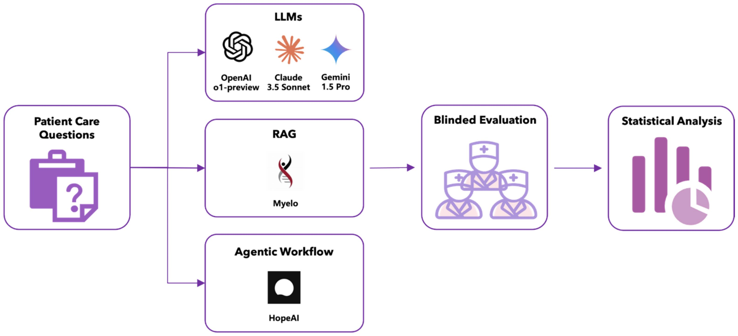
文献 18 实验设计：三名血液科医生五维盲评，主要终点为准确性
Fig.1 为实验流程图。评估时去除模型名称并统一排版。准确性/相关性/全面性采用 4 分量表；幻觉与“临床即用性”采用“是/否”判断。
来源：Zhai, Bar, Cowan 等，Front Artif Intell 2025, Figure 1
01
02
03
04
05
主终点。4=完全准确…1=不准确。文中 82% 为“完全+大多准确”合计。
是否跟上 2024-06 的证据与获批适应证。
方案、分层、后续选择是否写全。
是否编造。Gwet AC1=0.86，评者一致性高。
不改能否直接使用。HopeAI 该项分歧 64%，AC1=0.77。
准确
相关/时效
全面
幻觉
临床即用
统计：情景级 bootstrap 95% CI；Friedman 检验三轴均 P<0.0001。共 4,500 条评分。
Notes:
准确率 82% 不是「完全准确」比例（完全准确只有 31.3%），是 3 分+4 分合计。临床即用是更严的是否题，所以分数低、分歧大。这正好说明 Likert 和是否题不该混成一个总分。

Slide 13
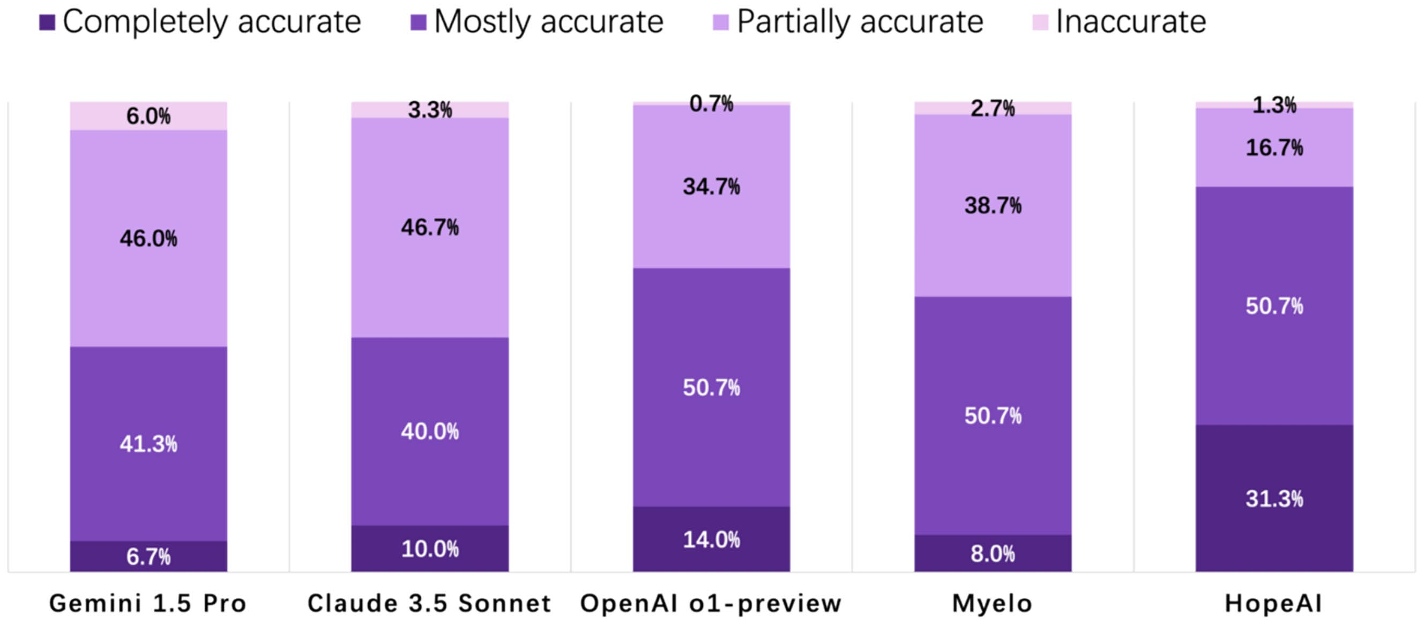
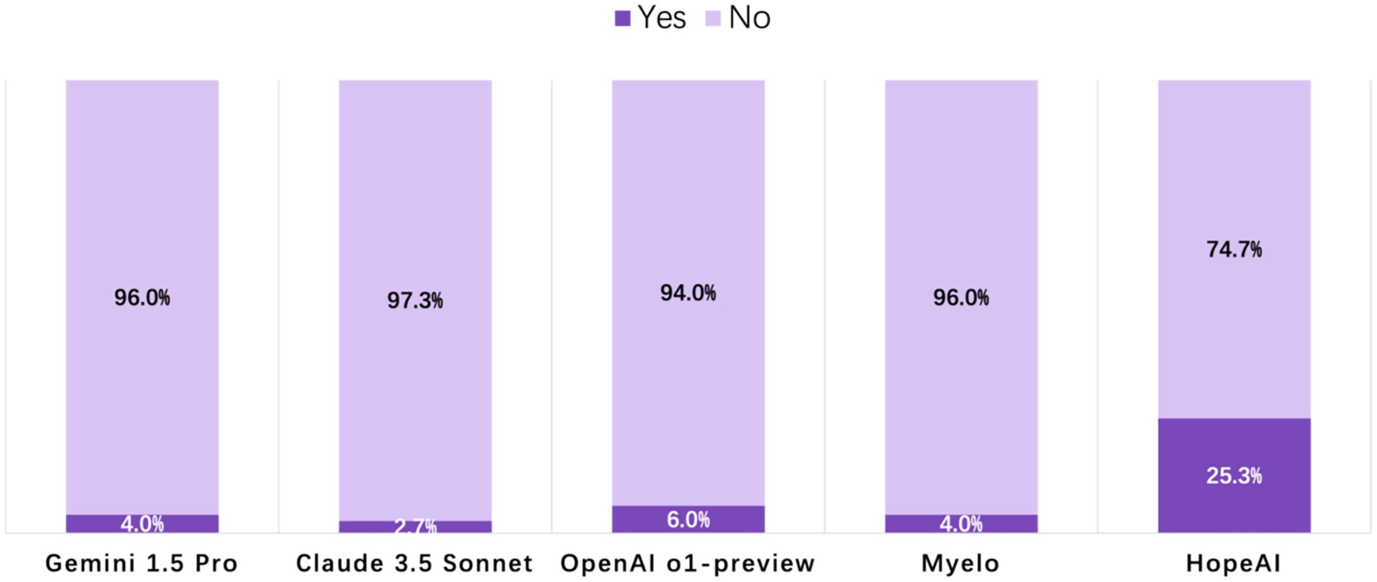
文献 18 结论：准确率达 82%（医生打分），但“临床即用性”最高仅 25%
左图 Fig.2 展示准确率；右图 Fig.6 展示临床即用性。幻觉率普遍较低（3–10%），区分度主要体现在全面性与即用性。
Fig.6 临床即用：HopeAI 25.3%，其余系统 2.7–6.0%。
Fig.2 准确率（4 分量表）：HopeAI 完全+大多准确 = 82.0%。
对 Part 3 的启示：应单列“不经修改能否用于病历场景”。专病 50 题配合血液科盲评，在现有文献中已属较严格的设计。
Notes:
HopeAI 相关 85.3%、全面 74.0%、即用 25.3%、第一名 100/150。定性失败模式：漏新药、搞错 FDA 线数、推荐已撤市药、不会排治疗顺序。Myelo 作为 RAG 并未全面超过 o1，说明「有检索」不等于专病决策。

Slide 14
五篇文献综述：专病问答评测范式总结
公开考题评估知识掌握；指南检索评估引用与陈述准确性；病历开放题评估多轴医生判断。不同维度的分数不宜合成单一准确率。
模型
数据
实验设计
主结论
4 Med-PaLM 2
PaLM 2 + SFT + ER / CoR
公开题 + 1066 长答案 + 对抗 + 20 会诊
Accuracy + 9 轴成对偏好
86.5%；8/9 轴医生偏好模型
7 Almanac
GPT-4 + 受控检索
自建 ClinicalQA 314
事实/完整/偏好/安全四轴
均秩全面第一；引用可核验率 91%
8 Ferber
GPT-4 ± 指南 RAG
自建 30 肿瘤指南题
陈述三分类对原文
有 RAG 84% vs 无 RAG 57%；错误 4 vs 41
18 HopeAI
LLM / RAG / Agent
自建骨髓瘤 50 题
血液科五维盲评
准确率 82%；临床即用仅 25%
Notes:
收束三条：1）专病没有现成金标准库，顶刊也是几十到三百题自建。2）准确率高可以和「不能直接用」「医生仍更想看专家」同时成立。3）Hwa 是摘要，方法细节以另外三篇为准。

